Slide 1
Conectando su dispositivo a Internet
Ariel Guerrero
ariel.guerrero@uc.edu.py
(+595) 981-425 040
Asunción – Paraguay
@2023
Attribution-NonCommercial-ShareAlike 4.0 International (CC BY-NC-SA 4.0)
Introducción
Protocolos de comunicación
MQTT – Message Queeing Telemetry Transport
Telemetría
Comandos
https://github.com/microsoft/IoT-For-Beginners/tree/main/1-getting-started/lessons/4-connect-internet
Notes:
https://github.com/microsoft/IoT-For-Beginners/tree/main/1-getting-started/lessons/4-connect-internet

Slide 2
IoT4B

Slide 3
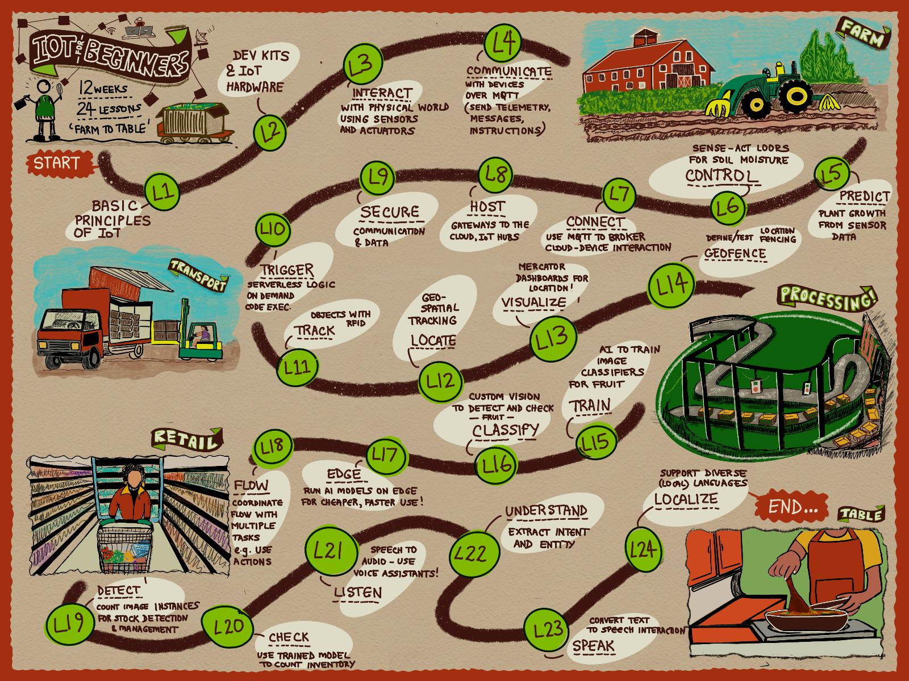
IoT4B

Slide 4
Guía de trabajo
Ver el video Lección 04-Conectando su dispositivo a Internet
Cuestionario inicial
Leer la Lección 04-Conectando su dispositivo a Internet
Cuestionario final
Notes:
https://www.youtube.com/watch?v=O4dd172mZhs
https://github.com/microsoft/IoT-For-Beginners/tree/main/1-getting-started/lessons/4-connect-internet
https://black-meadow-040d15503.1.azurestaticapps.net/quiz/7
https://black-meadow-040d15503.1.azurestaticapps.net/quiz/8

Slide 5

Introducción
La I en IoT significa Internet : la conectividad en la nube y los servicios que habilitan muchas de las funciones de los dispositivos IoT, desde la recopilación de mediciones de los sensores conectados al dispositivo hasta el envío de mensajes para controlar los actuadores.
Los dispositivos de IoT generalmente se conectan a un único servicio de IoT en la nube mediante un protocolo de comunicación estándar, y ese servicio está conectado al resto de su aplicación de IoT, desde servicios de IA para tomar decisiones inteligentes sobre sus datos, hasta aplicaciones web para control o informes.
Los dispositivos IoT pueden recibir mensajes desde la nube. A menudo, los mensajes contienen comandos, es decir, instrucciones para realizar una acción internamente (como reiniciar o actualizar el firmware) o mediante un actuador (como encender una luz)
Los datos recopilados de los sensores y enviados a la nube se denominan telemetría

Slide 6
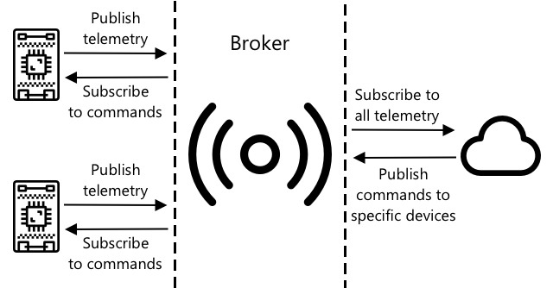
Protocolos de comunicación
Hay una serie de protocolos de comunicación populares utilizados por los dispositivos IoT para comunicarse con Internet. Los más populares se basan en mensajes de publicación/suscripción a través de algún tipo de intermediario.
Los dispositivos IoT se conectan al intermediario y publican la telemetría y se suscriben a los comandos. Los servicios en la nube también se conectan al intermediario y se suscriben a todos los mensajes de telemetría y publican comandos en dispositivos específicos o en grupos de dispositivo

Slide 7
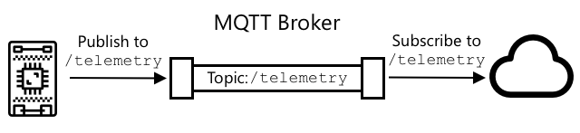
Protocolos de comunicación
MQTT es un protocolo de mensajería estándar abierto y liviano que puede enviar mensajes entre dispositivos. Fue diseñado en 1999 para monitorear oleoductos, antes de ser lanzado como estándar abierto 15 años después por IBM.
MQTT tiene un solo “bróker” y múltiples clientes. Todos los clientes se conectan al “broker” y el intermediario enruta los mensajes a los clientes relevantes. Los mensajes se enrutan utilizando temas con nombre, en lugar de enviarse directamente a un cliente individual. Un cliente puede publicar en un tema y cualquier cliente que se suscriba a ese tema recibirá el mensaje.
Investiga un poco - Si tienes muchos dispositivos IoT: ¿Cómo puede asegurarse que
Su “bróker” pueda manejar todos los mensajes”?

Slide 8
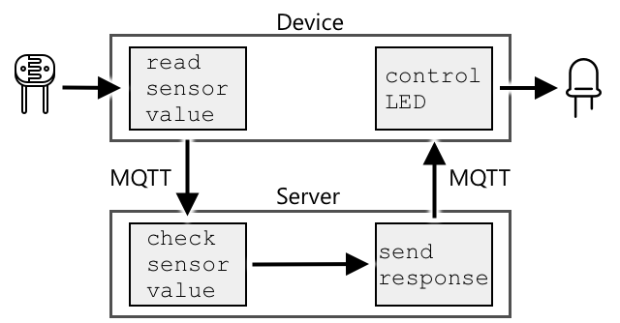
Guía de trabajo – Conecte su dispositivo IoT a MQTT
De la Guía
– Control your nightlight over the Internet - Virtual IoT Hardware and Raspberry Pi
Conectará su LED a Internet para permitir que se controle de forma remota.
En lugar de lidiar con las complejidades de configurar un agente MQTT como parte de esta tarea, puede usar un servidor de prueba público que ejecute Eclipse Mosquitto , un agente MQTT de código abierto. Este “bróker” de prueba está disponible públicamente en test.mosquitto.org y no requiere que se configure una cuenta, lo que lo convierte en una excelente herramienta para probar clientes y servidores MQTT.
¿Qué otras situaciones requerirían la evaluación de datos de múltiples sensores antes
De enviar un comando?
Notes:
https://github.com/microsoft/IoT-For-Beginners/blob/main/1-getting-started/lessons/3-sensors-and-actuators/virtual-device-actuator.md
https://github.com/microsoft/IoT-For-Beginners/blob/main/1-getting-started/lessons/4-connect-internet/single-board-computer-mqtt.md
https://www.mosquitto.org/
https://test.mosquitto.org/

Slide 9


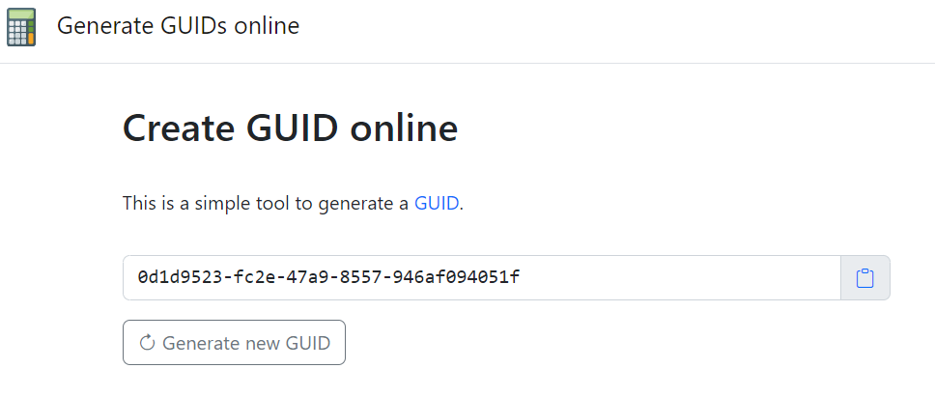

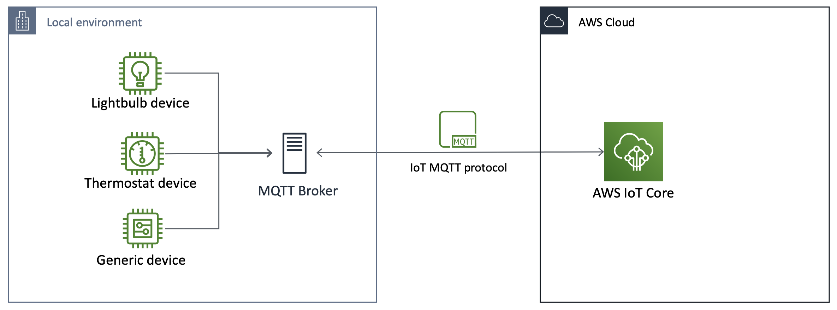





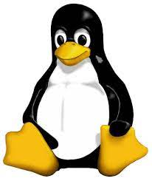
Guía de trabajo – Conecte su dispositivo IoT a MQTT
De la Guía – Build a nigthlight – Virtual IoT Hardware
https://mosquitto.org/download/
El dispositivo IoT debe codificarse para comunicarse con test.mosquitto.org mediante MQTT para enviar valores de telemetría con la lectura del sensor de luz y recibir comandos para controlar el LED.
test.mosquitto.org
IN
127.0.0.1:5000
CounterFit
(Fake IoT hw)
App.py
Python
Host (PC)
Proyecto: HelloWorld
Notes:
https://github.com/microsoft/IoT-For-Beginners/blob/main/1-getting-started/lessons/3-sensors-and-actuators/virtual-device-actuator.md
https://test.mosquitto.org/
https://www.guidgen.com/
https://aws.amazon.com/blogs/iot/how-to-bridge-mosquitto-mqtt-broker-to-aws-iot/
https://mosquitto.org/download/

Slide 10
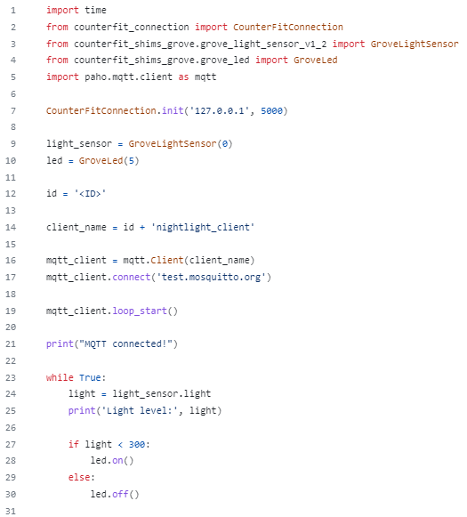
Guía de trabajo – Conecte su dispositivo IoT a MQTT
De la Guía – Build a nigthlight – Virtual IoT Hardware
Notes:
https://github.com/microsoft/IoT-For-Beginners/blob/main/1-getting-started/lessons/3-sensors-and-actuators/virtual-device-actuator.md
https://test.mosquitto.org/
https://www.guidgen.com/

Slide 11
Una inmersión más profunda en MQTT
MQTT se comunica a través de TCP/IP
Los tópicos pueden tener jerarquía. Por ejemplo puede enviar mensajes de telemetría de temperatura a /telemetry/temeperature y mensajes de humedad a /telemetry/himidity, y luego la APP CLOUD puede recibir ambos mensajes al suscribirse a /telemetry/*
Los mensajes se pueden enviar con una calidad de servicio (QoS), que determina la garantía del mensaje que se recibe.
Las conexiones pueden ser públicas y abiertas, o cifradas y protegidas mediante nombre de usuarios y contraseñas, o certificados.
Mosquitto de Eclipse Foundation tiene un agente de MQTT gratuito que puede ejecutar usted mismo para experimentar con MQTT, junto con un agente de MQTT público que puede usar para probar su código, alojado en test.mosquitto.org
Investiga un poco - ¿Qué situaciones pueden requerir un mensaje de entrega
asegurada en lugar de un servicio orientado con conexión?
Notes:
https://mosquitto.org/

Slide 12
Telemetría
La palabra telemetría se deriva de raíces griegas que significa medir de forma remota.
La telemetría es el acto de recopilar datos de sensores y enviarlos a la nube
Uno de los primeros dispositivos de telemetría se inventó en Francia en 1874 y enviaba el clima y la profundidad de la nieve en tiempo real desde el Mont Blanc hasta París. Usó cables físicos ya que las tecnologías inalámbricas no estaban disponibles en ese momento

Slide 13
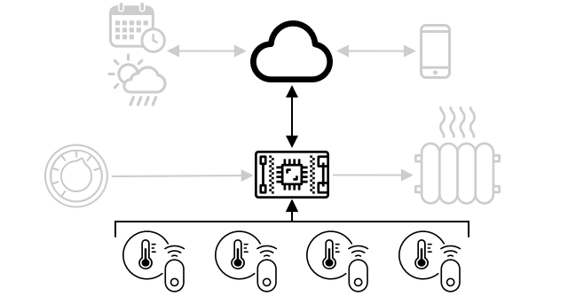
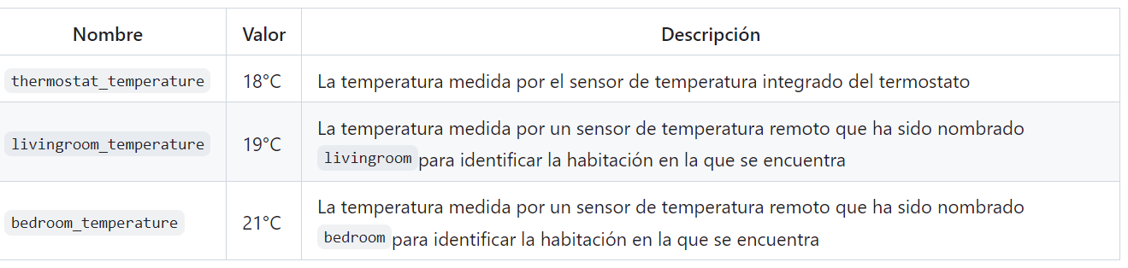
Telemetría
Ejemplo: Termóstato Inteligente de la Lección 01
Notes:
https://mosquitto.org/

Slide 14
Guía de trabajo – Envíe telemetría desde su dispositivo IoT
De la Guía
– Control your nightlight over the Internet - Virtual IoT Hardware and Raspberry Pi
test.mosquitto.org
IN
127.0.0.1:5000
CounterFit
(Fake IoT hw)
App.py
Python
Host (PC)
Proyecto: HelloWorld
Notes:
/

Slide 15
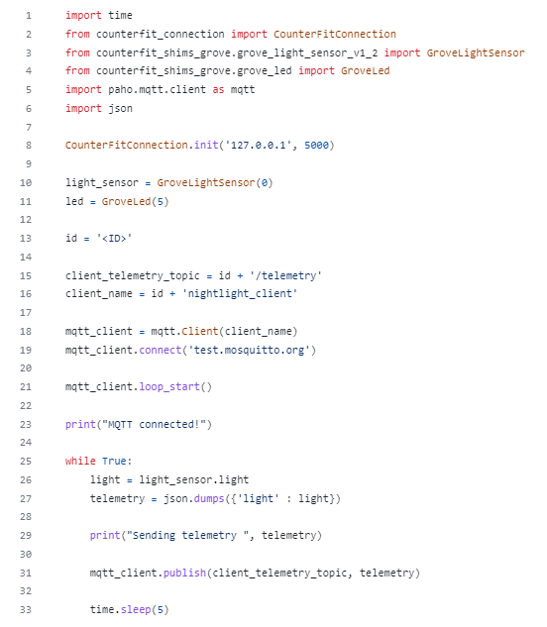
Guía de trabajo – Envíe telemetría desde su dispositivo IoT
De la Guía
– Control your nightlight over the Internet - Virtual IoT Hardware and Raspberry Pi
Notes:
https://github.com/microsoft/IoT-For-Beginners/blob/main/1-getting-started/lessons/4-connect-internet/code-telemetry/virtual-device/nightlight/app.py

Slide 16
Guía de trabajo – Reciba telemetría del agente MQTT
De la Guía
– Control your nightlight over the Internet - Virtual IoT Hardware and Raspberry Pi
No tiene sentido enviar telemetría si no hay nada en el otro extremo para escucharla. La telemetría de necesita algo que la escuche para procesar los datos.
Este código de 'servidor' es el tipo de código que implementará en un servicio en la nube como parte de una aplicación IoT más grande, pero aquí ejecutará este código localmente en su computadora (o en su Pi si está codificando directamente allí). ).
El código del servidor consta de una aplicación de Python que escucha los mensajes de telemetría a través de MQTT con niveles de luz. Más adelante en esta lección, hará que responda con un mensaje de comando con instrucciones para encender o apagar el LED
Investiga un poco - ¿Qué sucede con los mensajes MQTT si no hay un oyente?
Notes:
https://github.com/microsoft/IoT-For-Beginners/blob/main/1-getting-started/lessons/4-connect-internet/code-server/server/app.py

Slide 17
Guía de trabajo – Reciba telemetría del agente MQTT
De la Guía
– Control your nightlight over the Internet - Virtual IoT Hardware and Raspberry Pi
TCP/IP
MQTT
127.0.0.1:5000
CounterFit
(Fake IoT hw)
App.py
App.py (Server Logic)
Python
Python
Host (PC)
Host (PC)
Proyecto: HelloWorld
Notes:
https://github.com/microsoft/IoT-For-Beginners/blob/main/1-getting-started/lessons/4-connect-internet/single-board-computer-telemetry.md
https://github.com/microsoft/IoT-For-Beginners/blob/main/1-getting-started/lessons/4-connect-internet/code-server/server/app.py

Slide 18
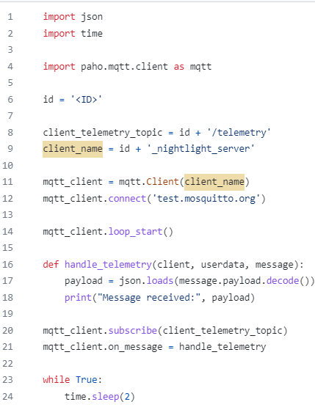
Guía de trabajo – Reciba telemetría desde su dispositivo IoT
Notes:
https://github.com/microsoft/IoT-For-Beginners/blob/main/1-getting-started/lessons/4-connect-internet/code-server/server/app.py

Slide 19

Telemetría - ¿Con qué frecuencia se debe enviar la telemetría?
Depende del caso de uso.
Para un termostato, medir cada pocos minutos es probablemente más que suficiente ya que las temperaturas no cambian tan a menudo.
Si está monitoreando datos alrededor de una pieza de maquinaria en una fábrica que, si falla, podría causar daños catastróficos y millones de dólares en pérdida de ingresos, entonces podría ser necesario medir varias veces por segundo
Considere usar un dispositivo perimetral para procesar la telemetría para reducir la
Dependencia de INTERNET

Slide 20
Telemetría - Perdida de conectividad
Depende del caso de uso.
Para un termostato, los datos probablemente se pueden perder tan pronto como se haya tomado una nueva medición de temperatura. Al sistema de calefacción no le importa que hace 20 minutos la temperatura fuera de 20,5°C si ahora la temperatura es de 19°C, es la temperatura ahora la que determina si la calefacción debe estar encendida o apagada.
En el caso de la maquinaria, es posible que desee conservar los datos, especialmente si se utilizan para buscar tendencias

Slide 21
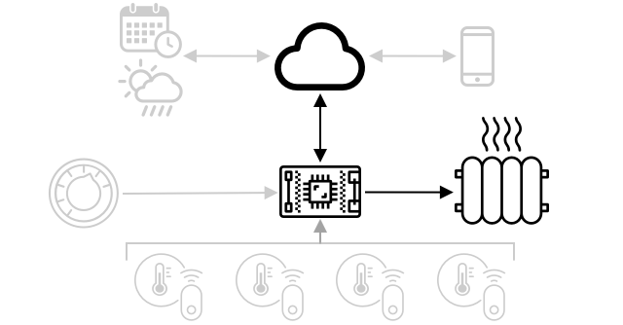
Comandos
Los comandos son mensajes enviados por la nube a un dispositivo, indicándole que haga algo.
Un termostato podría recibir un comando de la nube para encender la calefacción.

Slide 22
Guía de trabajo – Enviar comando al broker MQTT
El siguiente paso para es que el código del servidor envíe un comando al dispositivo IoT para controlar la luz en función de los niveles de luz que detecta.
TCP/IP
MQTT
127.0.0.1:5000
CounterFit
(Fake IoT hw)
App.py
App.py (Server Logic)
Python
Python
Host (PC)
Host (PC)
Proyecto: HelloWorld
Notes:
https://github.com/microsoft/IoT-For-Beginners/tree/main/1-getting-started/lessons/4-connect-internet
https://github.com/microsoft/IoT-For-Beginners/blob/main/1-getting-started/lessons/4-connect-internet/code-commands/server/app.py

Slide 23
Guía de trabajo – Reciba telemetría desde su dispositivo IoT
Notes:
https://github.com/microsoft/IoT-For-Beginners/blob/main/1-getting-started/lessons/4-connect-internet/code-server/server/app.py

Slide 24
Guía de trabajo – Enviar comando al broker MQTT
Ahora que los comandos se envían desde el servidor, ahora puede agregar código al dispositivo IoT para manejarlos y controlar el LED.
TCP/IP
MQTT
127.0.0.1:5000
CounterFit
(Fake IoT hw)
App.py
App.py (Server Logic)
Python
Python
Host (PC)
Host (PC)
Proyecto: HelloWorld
Notes:
https://github.com/microsoft/IoT-For-Beginners/blob/main/1-getting-started/lessons/4-connect-internet/single-board-computer-commands.md

Slide 25
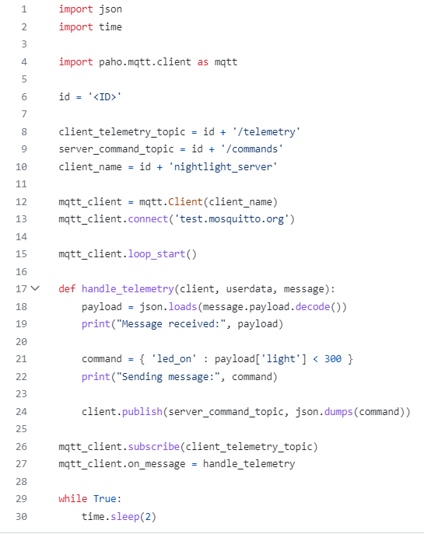
Guía de trabajo – Manejar comandos desde su dispositivo IoT
Notes:
https://github.com/microsoft/IoT-For-Beginners/blob/main/1-getting-started/lessons/4-connect-internet/single-board-computer-commands.md
https://github.com/microsoft/IoT-For-Beginners/tree/main/1-getting-started/lessons/4-connect-internet/code-commands/virtual-device

Slide 26
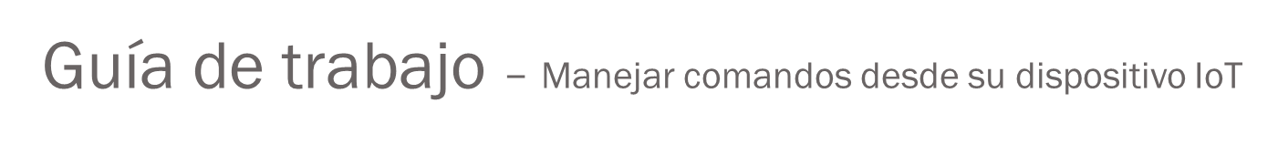
Perdida de conectividad
¿Qué debe hacer un servicio en la nube si necesita enviar un comando a un dispositivo IoT que está fuera de línea? Una vez más, la respuesta es depende.
Si el comando más reciente reemplaza a uno anterior, es probable que se puedan ignorar los anteriores. Si un servicio en la nube envía un comando para encender la calefacción, luego envía un comando para apagarlo, entonces el comando de encendido se puede ignorar y no volver a enviar.
Si los comandos deben procesarse en secuencia, como mover un brazo robótico hacia arriba, luego cerrar un capturador, entonces deben enviarse en orden una vez que se restablezca la conectividad.
¿Cómo podría el dispositivo o el código del servidor garantizar que los comandos
Siempre envíen y manejen orden a través de MQTT si es necesario?
Notes:
https://en.wikipedia.org/wiki/MQTT

Slide 27
Tarea 05
Compare y contraste MQTT con otros protocolos
Instrucciones
Esta lección cubrió MQTT como protocolos de comunicación. Hay otros, incluidos AMQP y HTTP/HTTPS.
Investigue ambos y compárelos/contratelos con MQTT. Piense en el uso de energía, la seguridad y la persistencia de los mensajes si se pierden las conexiones.
Rúbrica
Criterio | Muy Bueno | Aceptable | Necesita mejorar
Comparar AMQP con MQTT | Es capaz de comparar y contrastar AMQP con MQTT y cubre energía, seguridad y persistencia de mensajes. | Es parcialmente capaz de comparar y contrastar AMQP con MQTT y cubre dos de potencia, seguridad y persistencia de mensajes. | Es parcialmente capaz de comparar y contrastar AMQP con MQTT y cubre uno de poder, seguridad y persistencia de mensajes.
Comparar HTTP/HTTPS con MQTTibe un actuador | Es capaz de comparar y contrastar HTTP/HTTPS con MQTT y cubre la potencia, la seguridad y la persistencia de mensaje | Es parcialmente capaz de comparar y contrastar HTTP/HTTPS con MQTT y cubre dos de potencia, seguridad y persistencia de mensajes. | Es parcialmente capaz de comparar y contrastar HTTP/HTTPS con MQTT y cubre uno de potencia, seguridad y persistencia de mensajes.
Notes:
https://github.com/microsoft/IoT-For-Beginners/blob/main/1-getting-started/lessons/4-connect-internet/assignment.md

Slide 28
Créditos
Attribution-NonCommercial-ShareAlike 4.0 International (CC BY-NC-SA 4.0)
Ariel Guerrero
ariel.guerrero@uc.edu.py
(+595) 981-425 040
Asunción – Paraguay
@2023
https://github.com/microsoft/IoT-For-Beginners
https://github.com/aegiloru/dIOT_2023
https://ead.pol.una.py/politecnica/course/view.php?id=7184
https://github.com/microsoft/IoT-For-Beginners/tree/main/1-getting-started/lessons/4-connect-internet

